Slide 1
Budúci čas.

Slide 2

minulý čas prítomný čas budúci čas
bol som, bol si, bol
boli sme, boli ste, boli
som, si, je, sme, ste, sú

Slide 3
Budúci čas
Zajtra budem variť obed.
V piatok budem čítať knihu.
V sobotu sa budem prechádzať.
V nedeľu budem oddychovať.

Slide 4
Budúci čas I
singulár
plurál
ja budem
ty budeš
on, ona bude
my budeme
vy budete
oni, ony budú
+ neurčitok slovesa -ť
budem variť

Slide 5
Čo budeš robiť dnes popoludní?
oddychovať
plávať
behať
variť
jesť
čítať
študovať
pozerať televíziu
písať e-mail mojim rodičom
budem +

Slide 6
sa učiť
sa prechádzať
sa sprchovať
sa rozprávať s kamarátkami
budem +
sa pripravovať do školy
sa starať o psa

Slide 7
Čo budete robiť dnes popoludní?
upratovať
nakupovať
prať
vysávať
variť obed
umývať riad
pozerať televíziu
počúvať hudbu
čítať knihu
písať seminárnu/ročníkovú prácu
cvičiť
prechádzať sa po nábreží

Slide 8
Teraz budeme cestovať v priestore aj v čase

Slide 9
A teraz budeme cestovať...
Aljašské mesto bude dva mesiace bez slnečných lúčov.
Mesto na Aljaške zasiahla polárna noc.
Obyvatelia nebudú ________ Slnko viac ako 60 dní.
Obyvatelia si budú _________ zvyknúť na súmrak.
Obyvatelia Aljašky sa budú ____________ na tmavé mesiace tým, že si budú __________vitamín D.
Slnko tu naposledy svietilo vo štvrtok 18. novembra.
Opäť sa bude __________ až 22. januára 2021.
Dovtedy ľudia budú _________v polárnej noci.
Šikmá zemská os spôsobuje, že slnko nebude __________.
musieť
žiť
vidno
vidieť
pripravovať
dopĺňať
vracať

Slide 10
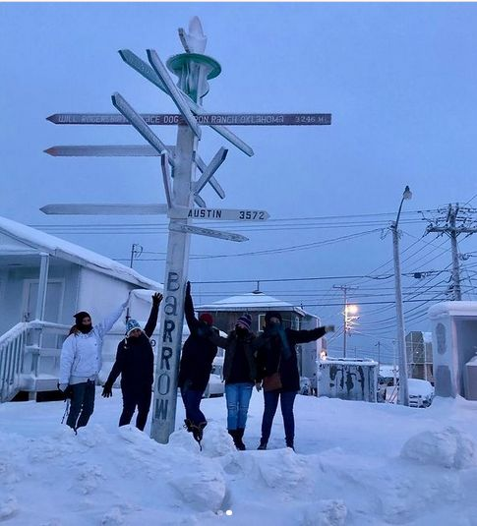
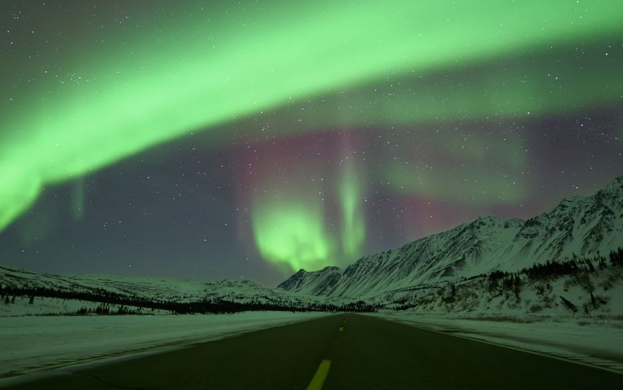
polárna žiara
súmrak

Slide 11
Ako budeme žiť?
Čo budeme jesť?
Aká bude doprava?
Ako budeme pracovať?
Ako budeme študovať?

Slide 12
Ako bude vyzerať svet o 20 rokov?
Populácia ___________ na viac než deväť miliárd ľudí.
Jedlo však ___________ najväčším problémom. Ľudstvo ___________nedostatok pitnej vody.
Záplavy, cyklóny a hurikány ________________.
Veľké pokroky __________ aj v zdravotníctve.
Dostupná ________ individuálna liečba, __________nanočastice a úprava ľudskej DNA.
Vďaka virtuálnym asistentom už nikto ________________.
budú väčšie
nebude osamelý
nebude sám
nebude
bude trápiť
bude
bude rásť
sa bude zvyšovať
budú extrémnejšie
budú sa využívať
budú
bude sužovať

Slide 13
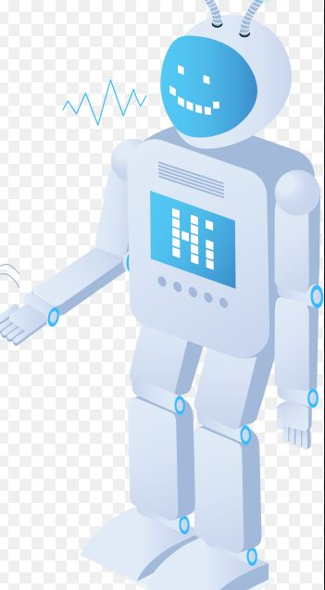
Ako bude vyzerať svet o 20 rokov?
Populácia bude rásť na viac než deväť miliárd ľudí.
Jedlo však nebude najväčším problémom. Ľudstvo bude sužovať nedostatok pitnej vody.
Záplavy, cyklóny a hurikány budú extrémnejšie.
Veľké pokroky budú aj v zdravotníctve.
Dostupná bude individuálna liečba, budú sa využívať nanočastice, úprava ľudskej DNA.
Vďaka virtuálnym asistentom už nikto nebude osamelý.
https://e.dennikn.sk/2134379/slovensko-uz-ma-dve-lietajuce-auta-toto-je-pribeh-aeromobilu-a-aircaru-ktory-rozdelil-davnych-kamaratov/

Slide 14
Kde budeš o 5 rokov?
Kým budeš?

